Slide 1

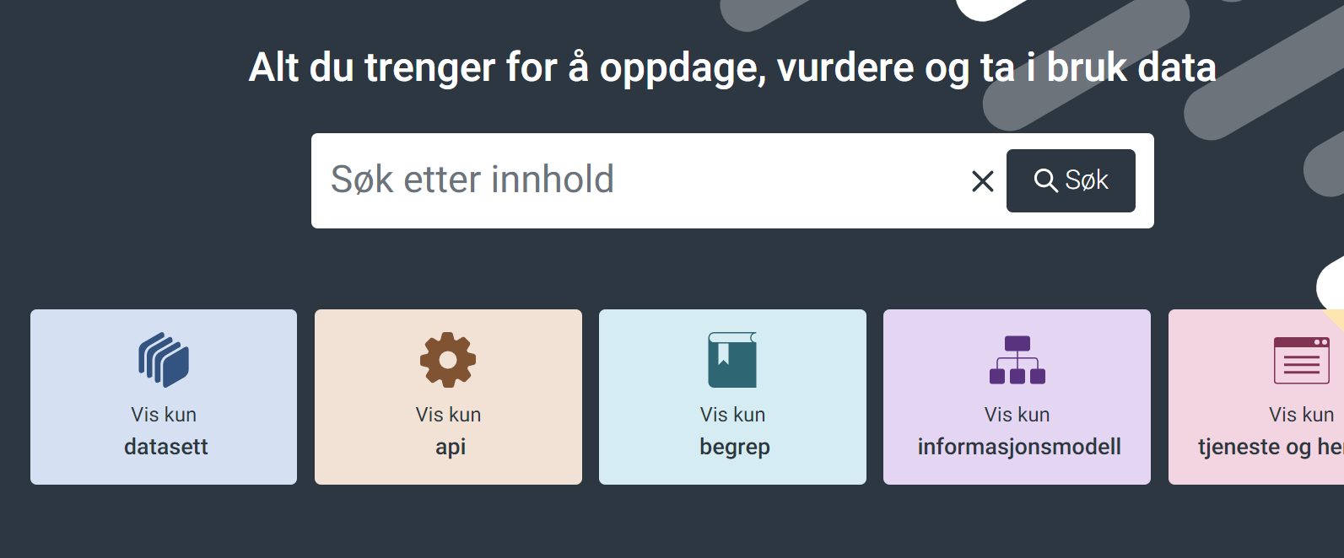
Nytt fra arbeidet med Felles datakatalog

Slide 2
Løsninger vi tilbyr i dag
​​ | Registrerings-løsning i Felles datakatalog -skrivetilgang​ | Registrerings-løsning i Felles datakatalog -lesetilgang​ ​ | Høste-løsning​*​ | Portal ​ data.norge.no​
Datasett-katalog​​ | ja​ | ja​ | ja​ | ja​
API-katalog​​ | ja​ | ja​ | ja​ ​ | ja​ ​​
Begrepskatalog​​ | ja​ | ja​ | ja​ ​​ | ja​
Modellkatalog​​ | nei​ | nei​ | ​ja ​ | ​ja​
​Tjeneste- oghendelseskatalog​ (beta)​ | nei​ | nei​ | ​ja​ | ja​
Behandlingsoversikt​ | ja​ | ja​ | nei​ | nei​

Slide 3
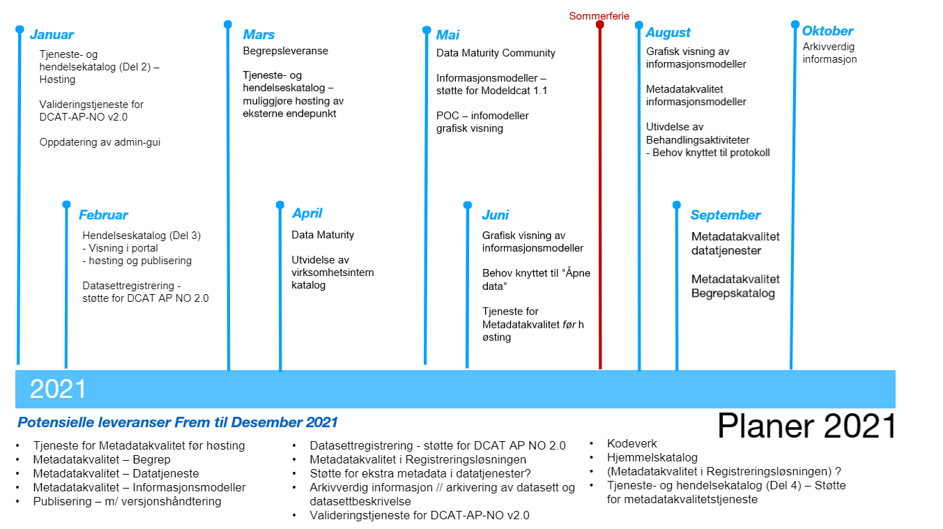
Leveranseplan for FDK

Slide 4
Virksomhetsintern funksjonalitet
Pågående dialog med flere aktører, blant annet Skatt, Brønnøysundregistrene og NTNU/ utdanningssektoren.
Hvordan kan løsningen i større grad understøtte interne prosesser hos virksomheten rundt dokumentering. Knyttet til både begrepsnivå, datasett, API-er, m.m.
Flere har påpekt behovet for en samlet løsning for å dokumentere data, likevel er det behov for å legge til rette for skjermet dokumentasjon. Eksempel på dette er Behandlingsoversikt.

Slide 5

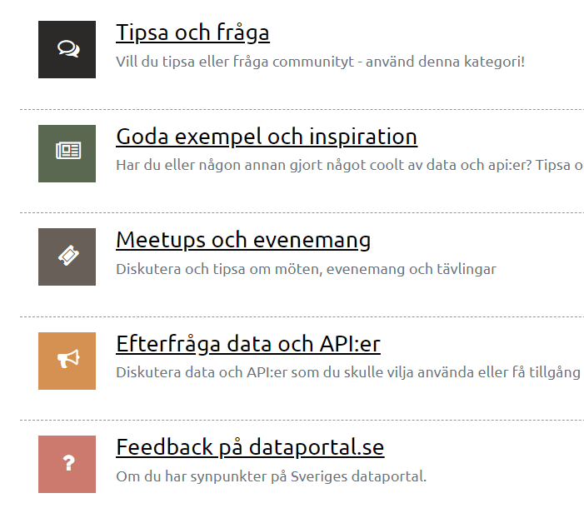
Community
Hva er et community, dataportal.se
Et community er en møteplass for alle som jobber med, og som er interessert i deling av data og dokumentasjon av data.
Data.se har etablert et community
Sveriges community består av ulike grupper (både åpne og lukkede fora) hvor det er mulig å diskutere faglige spørsmål. Det er også markedsføring av aktuelle eventer. Det er også lagt til rette for at datakonsumenter kan etterspørre data.
Har i dag en pågående dialog med DIGG for å utarbeidet et community også i Norge.

Slide 6
Eksempler på brukerhistorier for Community – og det finnes mange flere ….
Som tilbyder og konsument av datasett
Ønsker jeg å kommunisere med ulike parter for datasettbeskrivelser
Slik at jeg kan kommentere på ulike datasettbeskrivelser,
Og etterspørre datasett,
Og gi feedback på løsning,
Og ønske meg nye features til løsningen,
Og fremme gode eksempler og bruk av løsningen (showcasing)
Og ....

Slide 7

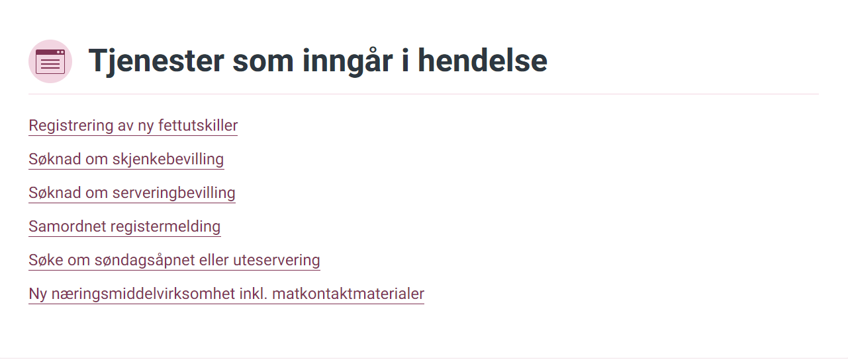
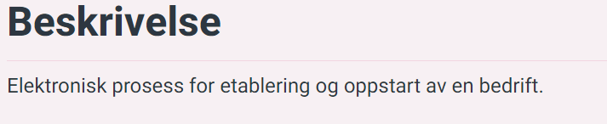
Tjeneste – og hendelseskatalog

Slide 8

Aktuelle behov for entreprenører
Funn fra MIT REAP Oslo og Viken
Behov for å forenkle entreprenørens brukerreise for å få tilgang til data:
Manglende oversikt og utfordringer med datakvalitet
Det er behov for en totaloversikt over hvilke offentlige data som finnes. Entreprenørene opplever det som utfordrende å kartlegge datakilder.
Vanskelig å få tilgang til datasett
Flere av entreprenørene opplever det som lettere å generere data selv, ennå få tilgang til datasett for prototyping.
Entreprenørene er sårbare for ventetid, mangelfulle datasett og uforutsigbarhet.
Forskjellig kultur, kommunikasjon og arbeidsmetodikk mellom ulike sektorer påvirker og forsinker prosessene med å få
tilgang til data.

Slide 9
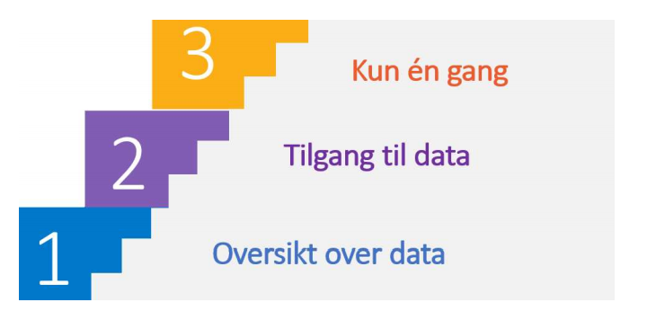
Tidligere funn om behov for offentlig sektor…
SKATEs foranalyse (2015) konkluderte med at det er det behov for bedre oversikt og dokumentasjon for å få til utveksling av data:
Behov for en felles oversikt over data som offentlig sektor til sammen forvalter – en felles datakatalog.
En felles oversikt over begreper som brukes i offentlig sektor - en felles begrepskatalog - som inkluderer fellesoffentlige begreper og begreper virksomhetene benytter.
En felles oversikt over tjenester som offentlig sektor til sammen forvalter
En felles oversikt over kodeverk som brukes i offentlig sektor - en felles kodeverkskatalog
Felles og gjenbrukbare informasjonsmodeller for grunndata (person, organisasjon, adresse osv.)
Felles prinsipper og metoder for informasjonsmodellering og tjenestemodellering
Felles arenaer for erfaringsutveksling

Slide 10
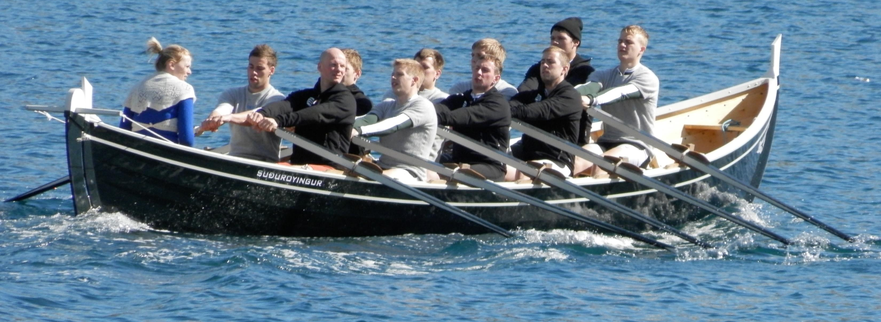

Sitter vi i samme båt?
skal vi seile vår egen sjø, eller skal vi ro sammen og samle kreftene?
Virksomheter arbeider ofte hver for seg og bruker ulike tilnærminger for å dokumentere data. Publisering av dokumentasjon er ikke alltid prioritert.
Det er i dag for lite innhold i datakatalogene, offentlig sektor og entreprenørene får derfor ikke fullt utbytte av Felles datakatalog.

